Slide 1
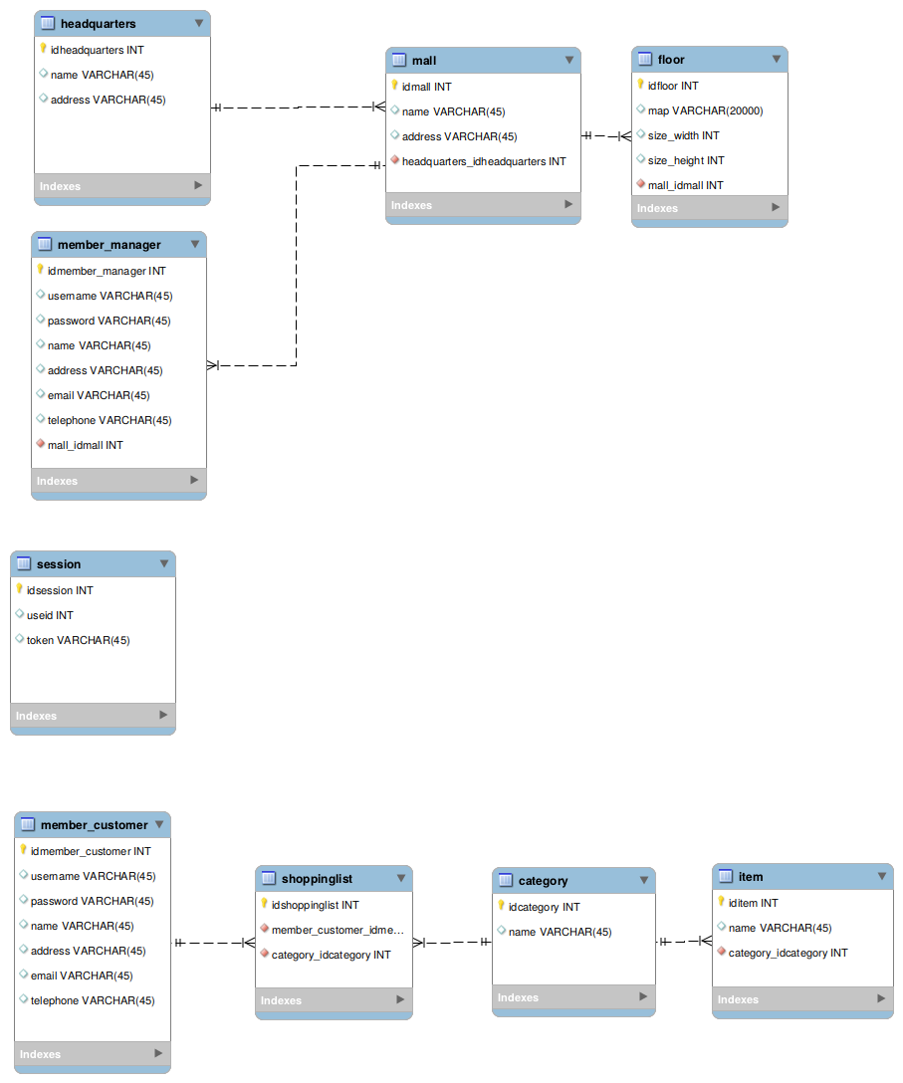
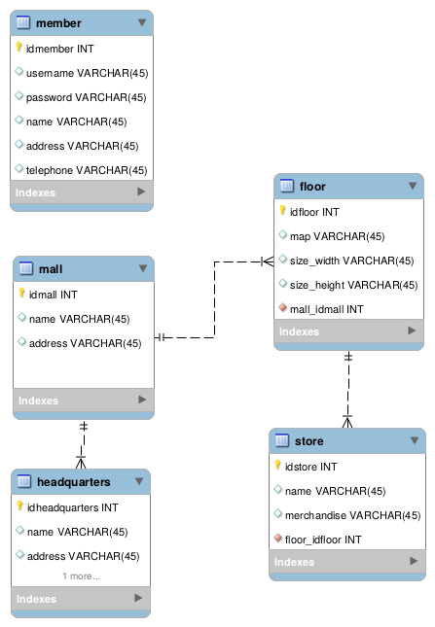
데이터베이스 설계 변경

Slide 2
로그인 세선 관리를 위한 테이블 생성
유저의 테이블을 분리: 관리자와 구매자로 분리
맵의 최대 사이즈 증가: 45->20000
최종 설계한 데이터베이스 설계를 서버에 반영함.

